Slide 1
การพัฒนาแอพพลิเคชั่นบนPDA
นายไกรวีร์ ลิ้มชัยกิจ 41014048
นายคมสันต์ อัศวานุชิต 41014056
ดร.วรวัฒน์ ลิ้มโภคา

Slide 2
ลักษณะโครงงาน
  เป็นการพัฒนาแอพพลิเคชั่นค้นหาร้านอาหารจากฐานข้อมูลบนเซิร์ฟเวอร์
  ใช้หลักการทำงานแบบ Client - Server
  ให้บริการบนอุปกรณ์ไร้สาย (PalmOS)

Slide 3
วัตถุประสงค์
ศึกษาเทคโนโลยีของ PDA ในปัจจุบัน
สร้างแอพพลิเคชั่นเพื่อการให้บริการที่ใช้ได้จริง
เพื่อศึกษาแนวโน้วของวิธีการบริโภคข้อมูลในอนาคต

Slide 4
PDA
Palm OS
- เป็นอุปกรณ์ที่ใช้งานได้ง่าย ทำความเข้าใจได้ง่าย
Window CE
- มีความหลากหลาย และประสิทธิภาพสูง
- ต้องใช้หน่วยความจำมาก

Slide 5
หน่วยความจำ
RAM เก็บข้อมูลและโปรแกรมที่ติดตั้งเข้าไป และสร้างขึ้น
ROM เก็บระบบปฏิบัติการและโปรแกรมมาตรฐาน
Mask ROM ได้รับการป้อนข้อมูลโดยตรงจากโรงงาน ไม่สามารถแก้ไขได้ ใช้บนเครื่องปาล์มรุ่นเก่า
Flash ROM ได้รับการป้อนข้อมูลโดยตรงจากโรงงาน แต่สามารถแก้ไขพื้นที่ที่เหลือได้ โดยใช้โปรแกรมที่ทำหน้าที่นี้โดยเฉพาะ

Slide 6
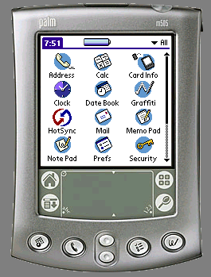
Emulator
POSE ( Palm OS Emulator)
- ใช้ ROM Image ทำหน้าที่เป็น OS แทน
- ลดความเสี่ยงที่จะเกิดความเสียหายกับเครื่องปาล์ม
- มีความสามารถในการ debug ได้

Slide 7
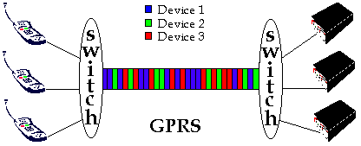
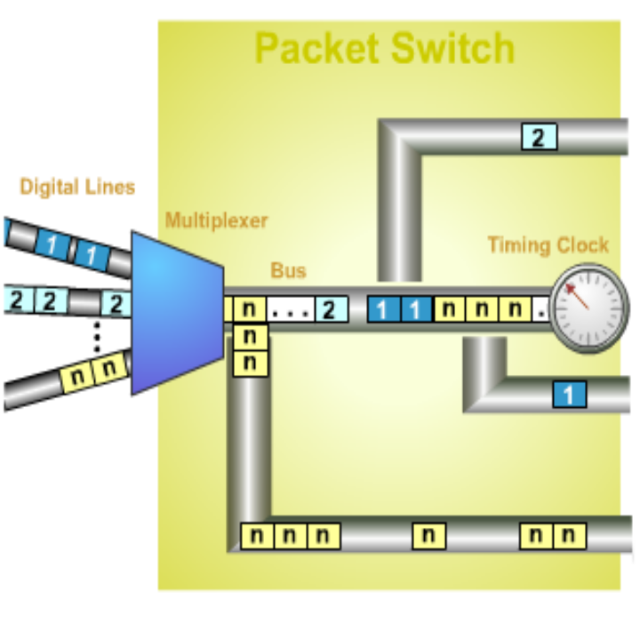
GPRS

Slide 8
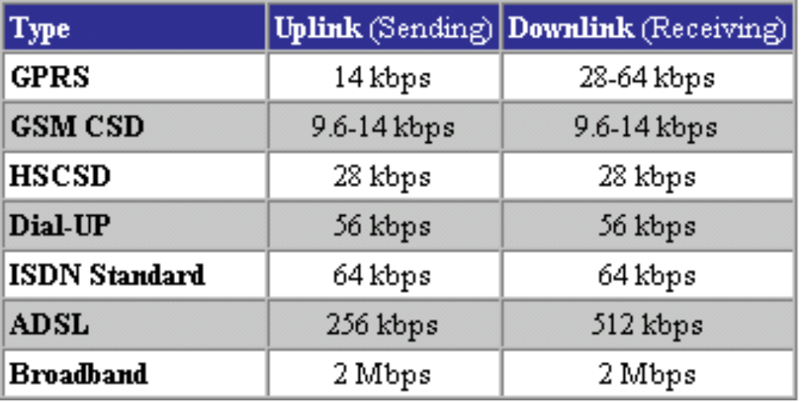
GPRS
GPRS - General Packet Radio Service
*Current data speed avialable
*Sorce From www.GsmWolrd.com

Slide 9
GPRS
GPRS Multislot Classes
Multislot Class | Downlink Slots | Uplink Slots | Active Slots
1 | 1 | 1 | 2
2 | 2 | 1 | 3
3 | 2 | 2 | 3
4 | 3 | 1 | 4
5 | 2 | 2 | 4
6 | 3 | 2 | 4
7 | 3 | 3 | 4
8 | 4 | 1 | 5
9 | 3 | 2 | 5
10 | 4 | 2 | 5
11 | 4 | 3 | 5
12 | 4 | 4 | 5
*Current data speed avialable
*Sorce From www.GsmWolrd.com

Slide 10
GPRS
Class A, Class B & Class C?
Class A : สามารถใช้บริการ GPRS และบริการพื้นฐานได้พร้อม กัน
Class B : สามารถใช้อย่างใดอย่างหนึ่งในเวลานั้นๆเพียงอย่าง เดียว โดยตัวโทรศัพท์จะเลือกให้โดยอัตโนมัติ ซึ่ง GPRS จะมี Priority ที่ต่ำกว่าบริการพื้นฐาน
Class C : ผู้ใช้ต้องทำการเลือกจากเองว่าจะใช้อะไร
*Current data speed avialable
*Sorce From www.GsmWolrd.com

Slide 11
การพัฒนาบนเครื่องปาล์ม
Code Warrior
ใช้ภาษา C ในการพัฒนา
ออกแบบเพื่อใช้พัฒนาบนปาล์มโดยเฉพาะ
Event Handler , PilotMain()
Java Micro Edition (J2ME)
ใช้ภาษา Java ในการพัฒนา
ออกแบบเพื่อใช้พัฒนาบนอุปกรณ์พกพาหลายชนิด
MIDlet

Slide 12
code warrior
PilotMain
Main Entry Point, Handles launch codes
Normal Launch
AppStart
Preload any graphics, retrieve saved state, etc.
Load First Form
AppEventLoop
AppStop
Release any allocated Memory, Save state

Slide 13
Java Micro Edition
Configuration ปรับแต่งเวอชวลแมชชีนและคลาสไลบราลีให้เหมาะกับอุปกรณ์แต่ละประเภท
CDC มีส่วนติดต่อกับผู้ใช้หลากหลาย มีหน่วยความจำ 2-16 MByte
CLDC มักมีส่วนติดต่อกับผู้ใช้อย่างง่ายๆ มีหน่วยความจำ 128K-1MByte
คลาสไลบรารี มีทั้งคลาสที่รับมาจาก Java Second Edition และที่เขียนขึ้นเฉพาะอุปกรณ์
แสดงความสัมพันธ์ของคลาสไลบรารี
J2SE
CDC
CLDC

Slide 14
MIDlet
Constructor( )
สถานะหยุดชั่วคราว
destroyApp( )
Paused
สถานะถูกทำลาย
Destroyed
pauseApp( )
startApp( )
Active
destroyApp( )
สถานะกำลังทำงาน
มิดเล็ตมักจะทำงานร่วมกับซอร์ฟแวร์จัดการแอพพลิเคชั่น

Slide 15
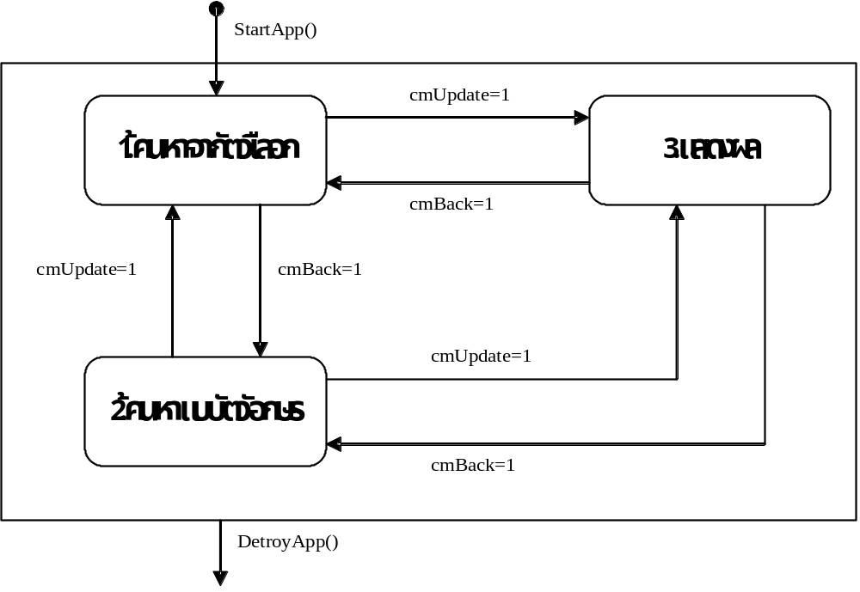
การทำงานของแอพพลิเคชั่นบนปาล์ม

Slide 16
- ค้นหาจากตัวเลือก
StartApp()
1.1.Create Form
1.4. SetCurrentDisplay =Form1
1.5.Create&Insert ChoiceGroup()
1.6.Create&Insert cmBack Button
1.7. Create&Insert cmUpdate Button
1.8.Waiting For EVENT

Slide 17
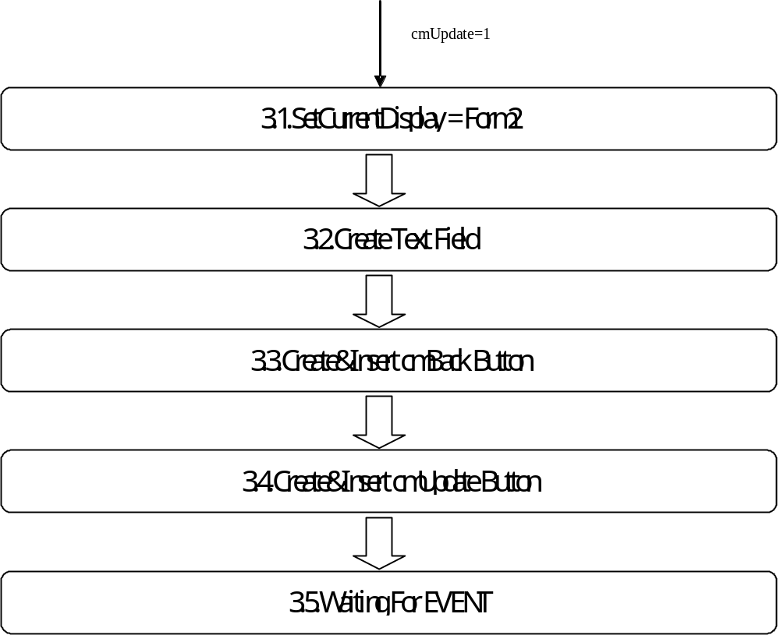
- ค้นหาจากตัวอักษร

Slide 18
- การแสดงผล (ต่อ)
cmUpdate=1
Cur
r
entDisplay
=
form1
Yes
No
Get ItemStageChange From Choice
2.10
Get ItemStageChange
.
2
.1.
From Choice
Open Connection
2.11
Open Connection
.
2
.2.
Add Parameter to URL And send URL
2.12
Add Parameter to URL And send URL
.
2
.3.
Get Parameter (Server)
2.13
Get Parameter (Server)
.
2
.4.
GetData From Database (Server)
2.14
GetData From Database (Server)
.
2
.5.

Slide 19
- การแสดงผล (ต่อ)
Send String To Client (Server)
2.15
2
.
.6.
Send
String To Client
(Server)
2.16
Receive String
Receive String
.
2
.7.
SetCurrentDisplay=Form2&
SetCurrentDisplay=Form2&
2.17.
Show Data
2.8.
Show Data
2.9.Waiting For EVENT
2.18.Waiting For EVENT

Slide 20
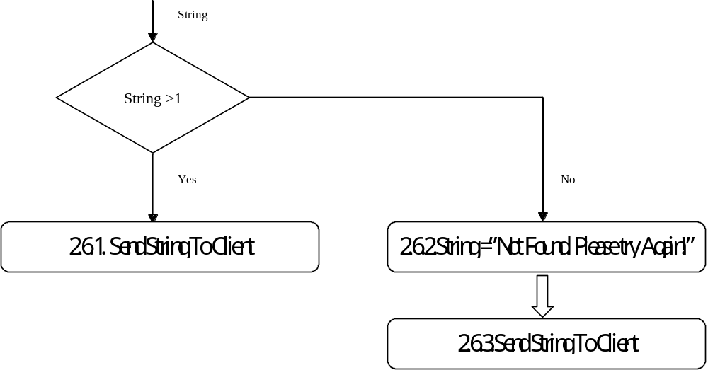
- การแสดงผล (ต่อ)

Slide 21
การพัฒนาแอพพลิเคชั่นบนเซิร์ฟเวอร์
Java Servlet
ประมวลผลโปรแกรมที่เขียนโดยจาวาบนฝั่งเซิร์ฟเวอร์ แต่ไม่มีการแสดงออกให้เห็น
มีลักษณะการทำงานใกล้เคียง CGI ตอบสนองต่ออินพุตของผู้ใช้และส่งข้อมูลกลับให้ผู้ใช้ตามลักษณะที่ได้ออกแบบมา

Slide 22
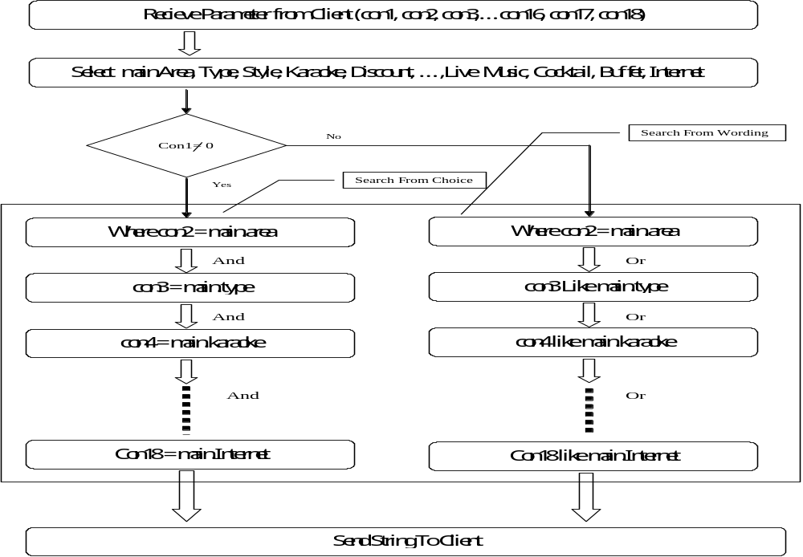
การทำงานของแอพพลิเคชั่นบนเซิร์ฟเวอร์

Slide 23
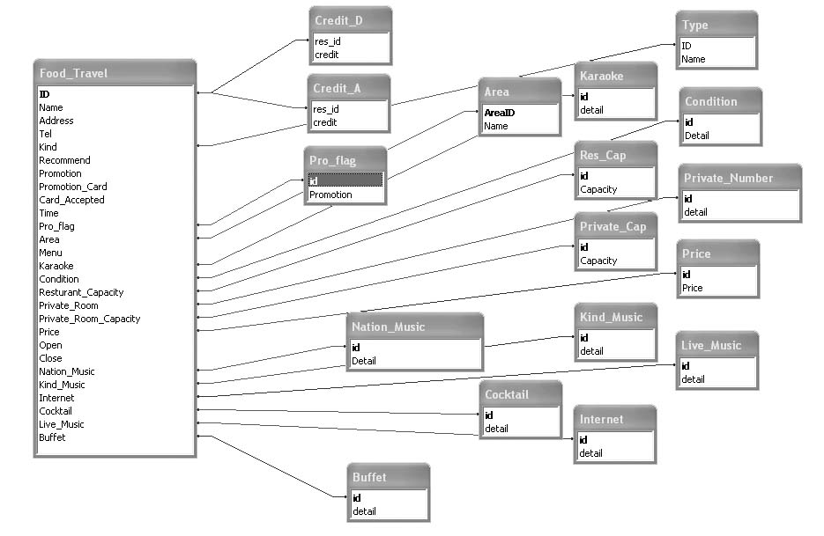
ฐานข้อมูล

Slide 24
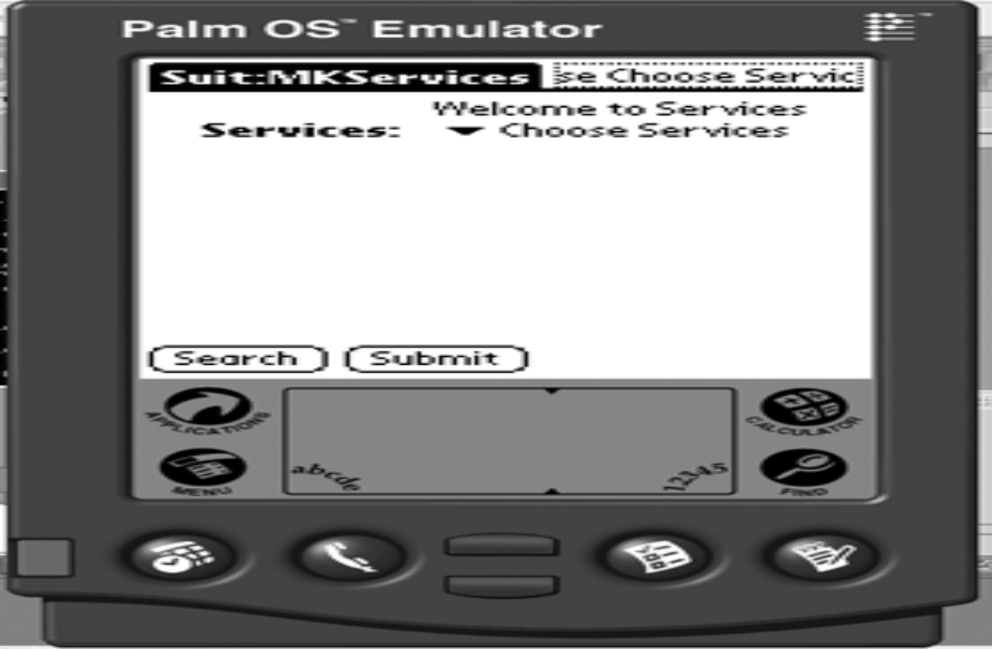
เลือกบริการ

Slide 25
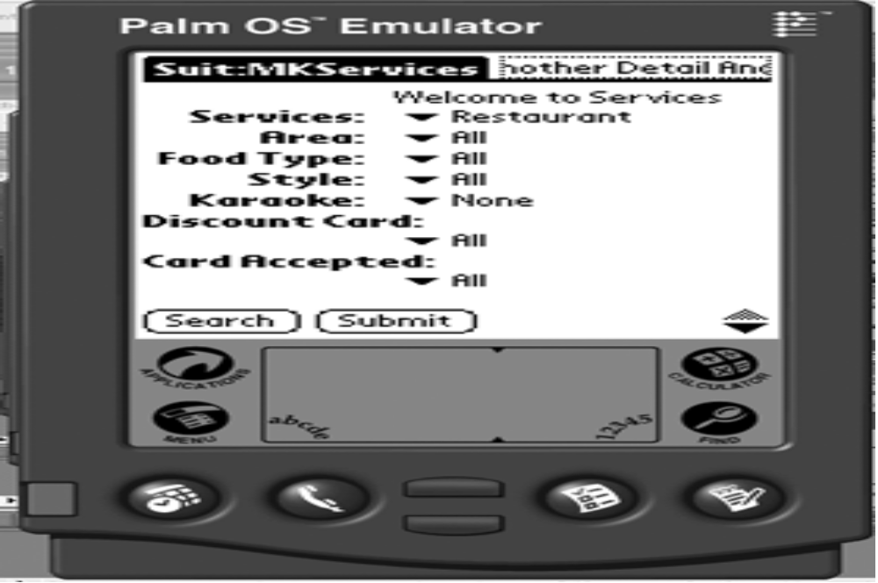
เลือกตามเมนู
กดเพื่อค้นหาข้อมูล
กดเพื่อเรียกข้อมูล

Slide 26
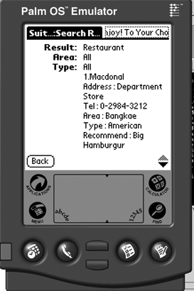
ข้อมูลที่ได้รับ
กดเพื่อย้อนกลับ
กดเลื่อนเพื่อดูข้อมูล

Slide 27
สรุป
ข้อมูลมีขนาดเล็ก และมีความเร็วในการส่งที่ค่อนข้างน่าพอใจ
ทำให้ทราบถึงแนวโน้มการให้บริการข้อมูลบนอุปกรณ์ไร้สายซึ่งช่วย
อำนวยความสะดวกได้เป็นอย่างดี

Slide 28
ปัญหาในการพัฒนา
ยังเป็นแพลตฟอร์มใหม่ หาข้อมูลในการพัฒนาค่อนข้างยาก
ส่วนประกอบอื่นๆในการพัฒนา ยังไม่มีความเหมาะสมในการพัฒนาบนเครื่องปาล์ม
มีข้อจำกัดในด้านหน่วยความจำ ที่มีขนาดเล็ก

Slide 29
แนวทางในการพัฒนาต่อ
พัฒนาส่วนติดต่อกับผู้ใช้ ให้ใช้งานง่ายและยืดหยุ่นมากขึ้น
ปรับปรุงการรับส่งข้อมูล เช่น การบีบอัดก่อนส่งข้อมูล
ทำการเพิ่มฐานข้อมูลเพื่อให้สามารถนำไปใช้เพื่ออำนวยความ
สะดวกได้อย่างแท้จริง

